Slide 1
Draft Usulan
PEDOMAN PENILAIAN PEMANTAUAN DAN EVALUASI PERINGKAT AKREDITASI PERGURUAN TINGGI
Dewan Eksekutif BAN PT

Slide 2
No | Program | Elemen | Indikator | Terpenuhi | Tidak terpenuhi
1 |  | Akreditasi Program Studi | Jumlah program studi terakreditasi. | Persentase program studi terakreditasi | Persentase program studi terakreditasi
 | PTA BH |  |  | PPSA ≥ 75% | PPSA < 75%
 | PTABLU |  |  | PPSA ≥ 75% | PPSA < 75%
 | PTA Satker |  |  | PPSA ≥ 75% | PPSA < 75%
 | PTV BH |  |  | PPSA ≥ 75% | PPSA < 75%
 | PTV BLU |  |  | PPSA ≥ 75% | PPSA < 75%
 | PTV Satker |  |  | PPSA ≥ 75% | PPSA < 75%
 | PTA Swasta |  |  | PPSA ≥ 75% | PPSA < 75%
 | PTV Swasta |  |  | PPSA ≥ 75% | PPSA < 75%
 |  |  |  | PPSA = ((NUnggul + NBaik_Sekali + NBaik + NA + NB + NC + NM) / NPS) x 100% NUnggul = Jumlah program studi dengan peringkat akreditasi Unggul. NBaik_Sekali = Jumlah program studi dengan peringkat akreditasi Baik Sekali. NBaik = Jumlah program studi dengan peringkat akreditasi Baik. NA = Jumlah program studi terakreditasi A. NB = Jumlah program studi terakreditasi B. NC = Jumlah program studi terakreditasi C. NM = Jumlah program studi Terakreditasi Minimum/ Memenuhi Persyaratan Minimum Akreditasi. NPS = Jumlah seluruh program studi yang diselenggarakan perguruan tinggi.

Slide 3
No | Program | Elemen | Indikator | Terpenuhi | Tidak terpenuhi
2 |  | Mahasiswa | Jumlah mahasiswa baru dalam 3 tahun terakhir (TS-2 s.d. TS). | Rata-rata penurunan jumlah mahasiswa baru dari TS-2 ke TS | Rata-rata penurunan jumlah mahasiswa baru dari TS-2 ke TS
 | PTA BH |  |  | Pp ≤ 20% | Pp > 20%
 | PTABLU |  |  | Pp ≤ 20% | Pp > 20%
 | PTA Satker |  |  | Pp ≤ 20% | Pp > 20%
 | PTV BH |  |  | Pp ≤ 20% | Pp > 20%
 | PTV BLU |  |  | Pp ≤ 20% | Pp > 20%
 | PTV Satker |  |  | Pp ≤ 20% | Pp > 20%
 | PTA Swasta |  |  | Pp ≤ 20% | Pp > 20%
 | PTV Swasta |  |  | Pp ≤ 20% | Pp > 20%
 |  |  |  | Pp = -(((NMBR1 - NMBR2) / NMBR2) + ((NMBR - NMBR1) / NMBR1)) / 2) x 100% NMBR2 = Jumlah mahasiswa baru reguler pada TS-2. NMBR1 = Jumlah mahasiswa baru reguler pada TS-1. NMBR = Jumlah mahasiswa baru reguler pada TS

Slide 4
No | Program | Elemen | Indikator | Terpenuhi | Tidak terpenuhi
3 |  | Dosen | Kecukupan jumlah dosen tetap pada saat TS. | Rasio jumlah dosen tetap terhadap jumlah program studi | Rasio jumlah dosen tetap terhadap jumlah program studi
 | PTA BH |  |  | RDPS ≥ 5 | RDPS < 5
 | PTA BLU |  |  | RDPS ≥ 5 | RDPS < 5
 | PTA Satker |  |  | RDPS ≥ 5 | RDPS < 5
 | PTV BH |  |  | RDPS ≥ 5 | RDPS < 5
 | PTV BLU |  |  | RDPS ≥ 5 | RDPS < 5
 | PTV Satker |  |  | RDPS ≥ 5 | RDPS < 5
 | PTA Swasta |  |  | RDPS ≥ 5 | RDPS < 5
 | PTV Swasta |  |  | RDPS ≥ 5 | RDPS < 5
 |  |  |  | RDPS = NDT / NPS NDT = Jumlah dosen tetap. NPS = Jumlah program studi.

Slide 5
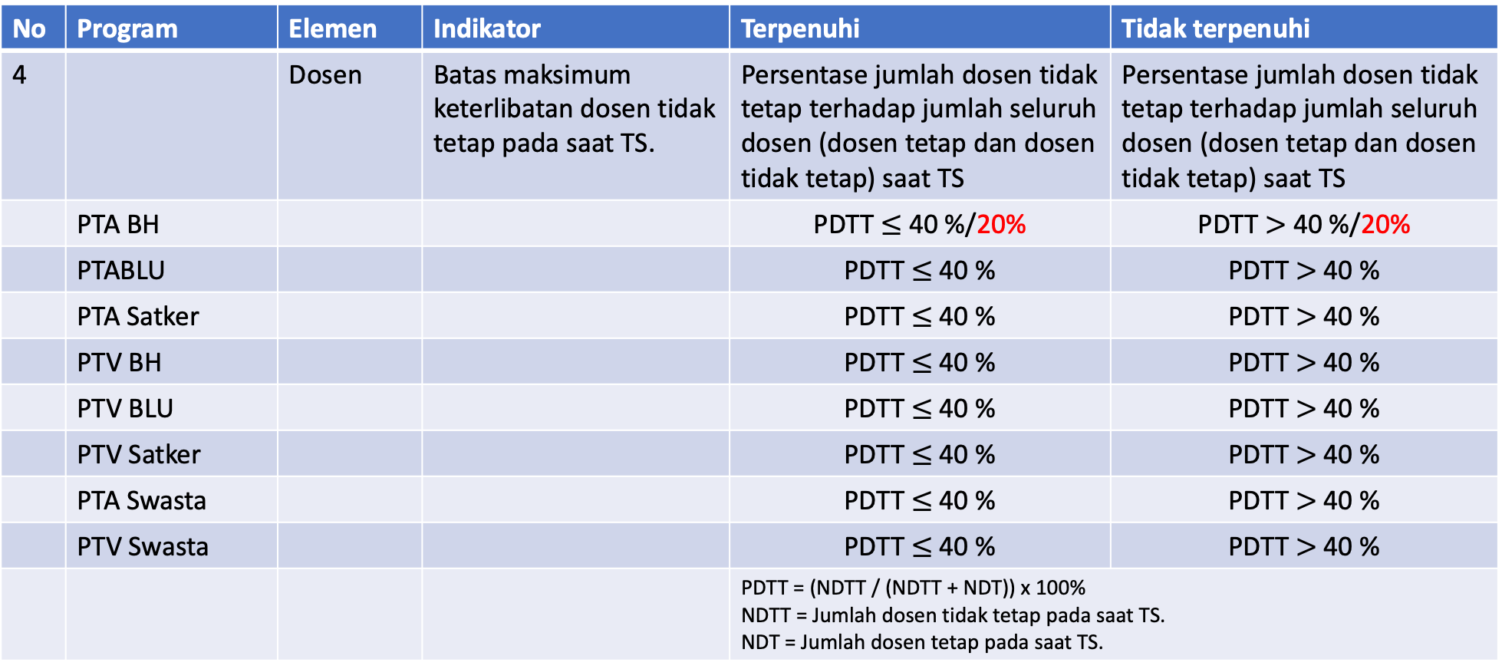
No | Program | Elemen | Indikator | Terpenuhi | Tidak terpenuhi
4 |  | Dosen | Batas maksimum keterlibatan dosen tidak tetap pada saat TS. | Persentase jumlah dosen tidak tetap terhadap jumlah seluruh dosen (dosen tetap dan dosen tidak tetap) saat TS | Persentase jumlah dosen tidak tetap terhadap jumlah seluruh dosen (dosen tetap dan dosen tidak tetap) saat TS
 | PTA BH |  |  | PDTT $≤$ 40 %/20% | PDTT $>$ 40 %/20%
 | PTABLU |  |  | PDTT $≤$ 40 % | PDTT $>$ 40 %
 | PTA Satker |  |  | PDTT $≤$ 40 % | PDTT $>$ 40 %
 | PTV BH |  |  | PDTT $≤$ 40 % | PDTT $>$ 40 %
 | PTV BLU |  |  | PDTT $≤$ 40 % | PDTT $>$ 40 %
 | PTV Satker |  |  | PDTT $≤$ 40 % | PDTT $>$ 40 %
 | PTA Swasta |  |  | PDTT $≤$ 40 % | PDTT $>$ 40 %
 | PTV Swasta |  |  | PDTT $≤$ 40 % | PDTT $>$ 40 %
 |  |  |  | PDTT = (NDTT / (NDTT + NDT)) x 100% NDTT = Jumlah dosen tidak tetap pada saat TS. NDT = Jumlah dosen tetap pada saat TS.

Slide 6
No | Program | Elemen | Indikator | Terpenuhi | Tidak terpenuhi
5 |  |  | Rasio jumlah mahasiswa terhadap jumlah dosen tetap pada saat TS. | Rasio jumlah mahasiswa terhadap jumlah dosen tetap saat TS | Rasio jumlah mahasiswa terhadap jumlah dosen tetap saat TS
 | PTA BH |  |  | RMDT ≤ 50 | RMDT > 50
 | PTABLU |  |  | RMDT ≤ 50 | RMDT > 50
 | PTA Satker |  |  | RMDT ≤ 50 | RMDT > 50
 | PTV BH |  |  | RMDT ≤ 50 | RMDT > 50
 | PTV BLU |  |  | RMDT ≤ 50 | RMDT > 50
 | PTV Satker |  |  | RMDT ≤ 50 | RMDT > 50
 | PTA Swasta |  |  | RMDT ≤ 50 | RMDT > 50
 | PTV Swasta |  |  | RMDT ≤ 50 | RMDT > 50
 |  |  |  | RMDT = NM / NDT NM = Jumlah mahasiswa aktif pada saat TS. NDT = Jumlah dosen tetap pada saat TS.

Slide 7
No | Program | Elemen | Indikator | Terpenuhi | Tidak terpenuhi
6 |  | Lulusan | Jumlah lulusan dalam 3 tahun terakhir (TS-2 s.d. TS). | Rata-rata penurunan jumlah lulusan dari TS-2 s.d TS | Rata-rata penurunan jumlah lulusan dari TS-2 s.d TS
 | PTA BH |  |  | Pp ≤ 20% | Pp > 20%
 | PTABLU |  |  | Pp ≤ 20% | Pp > 20%
 | PTA Satker |  |  | Pp ≤ 20% | Pp > 20%
 | PTV BH |  |  | Pp ≤ 20% | Pp > 20%
 | PTV BLU |  |  | Pp ≤ 20% | Pp > 20%
 | PTV Satker |  |  | Pp ≤ 20% | Pp > 20%
 | PTA Swasta |  |  | Pp ≤ 20% | Pp > 20%
 | PTV Swasta |  |  | Pp ≤ 20% | Pp > 20%
 |  |  |  | Pp = -(((NL1 - NL2) / NL2) + ((NL - NL1) / NL1)) / 2) x 100% NL2 = Jumlah lulusan pada TS-2. NL1 = Jumlah lulusan pada TS-1. NL = Jumlah lulusan pada TS.

Slide 8
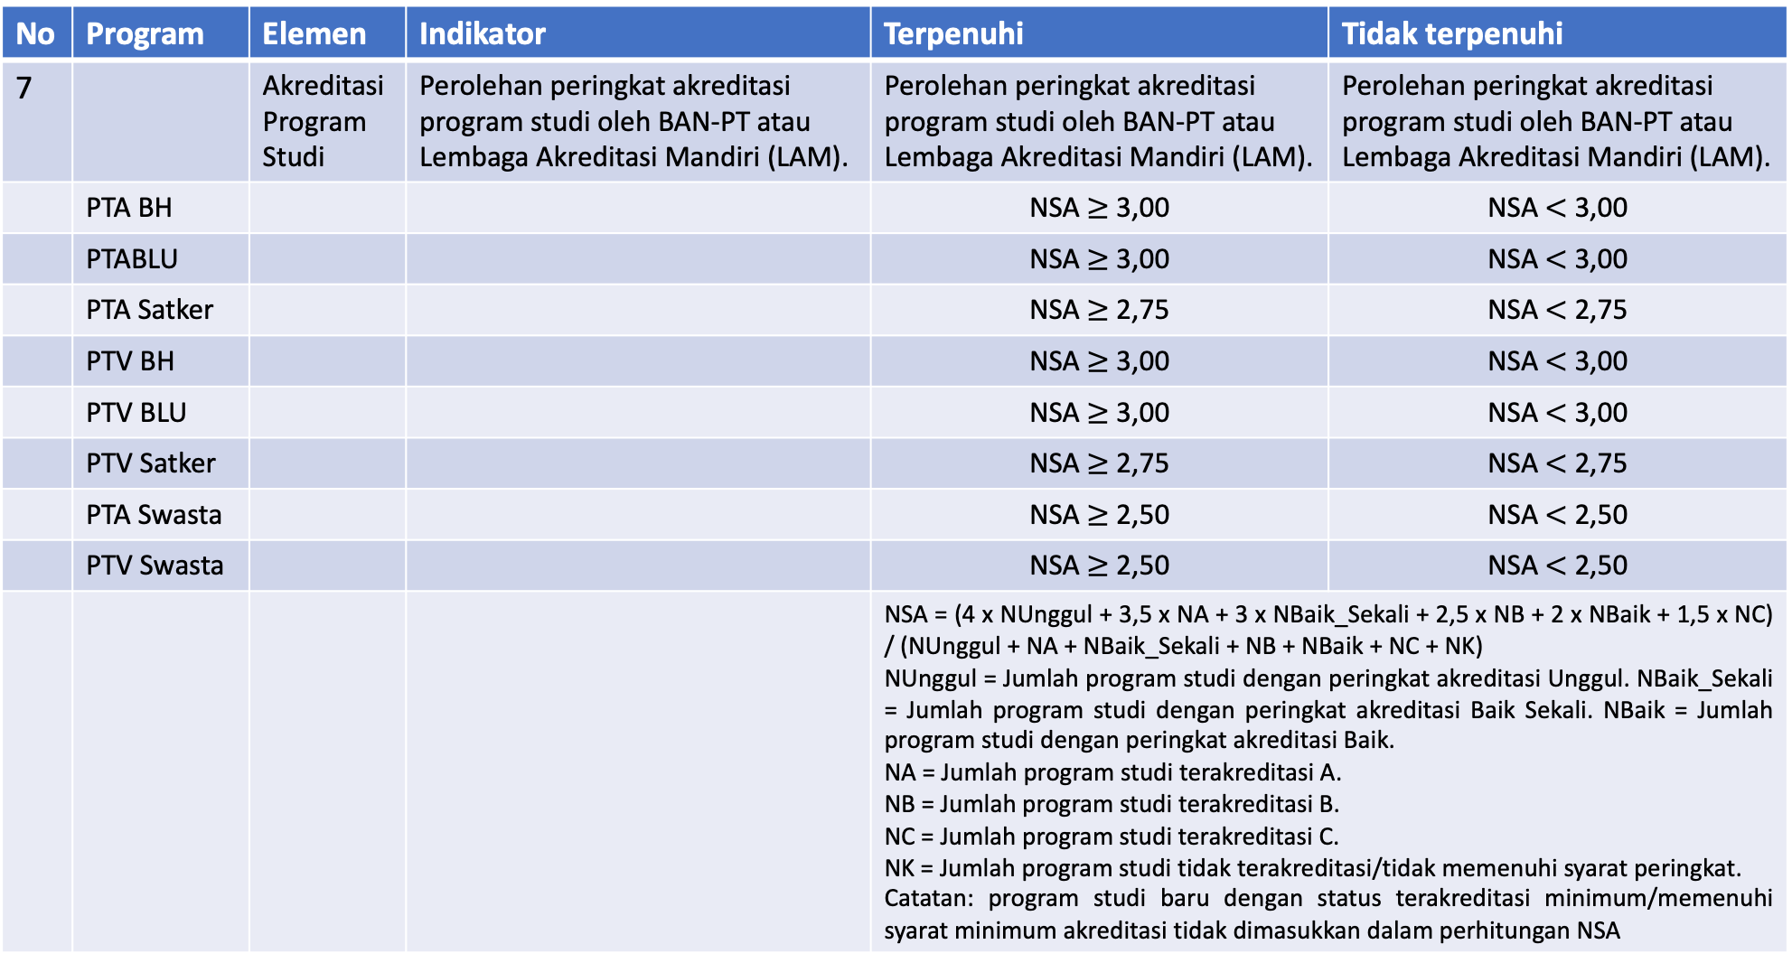
No | Program | Elemen | Indikator | Terpenuhi | Tidak terpenuhi
7 |  | Akreditasi Program Studi | Perolehan peringkat akreditasi program studi oleh BAN-PT atau Lembaga Akreditasi Mandiri (LAM). | Perolehan peringkat akreditasi program studi oleh BAN-PT atau Lembaga Akreditasi Mandiri (LAM). | Perolehan peringkat akreditasi program studi oleh BAN-PT atau Lembaga Akreditasi Mandiri (LAM).
 | PTA BH |  |  | NSA $≥$ 3,00 | NSA $<$ 3,00
 | PTABLU |  |  | NSA $≥$ 3,00 | NSA $<$ 3,00
 | PTA Satker |  |  | NSA $≥$ 2,75 | NSA $<$ 2,75
 | PTV BH |  |  | NSA $≥$ 3,00 | NSA $<$ 3,00
 | PTV BLU |  |  | NSA $≥$ 3,00 | NSA $<$ 3,00
 | PTV Satker |  |  | NSA $≥$ 2,75 | NSA $<$ 2,75
 | PTA Swasta |  |  | NSA $≥$ 2,50 | NSA $<$ 2,50
 | PTV Swasta |  |  | NSA $≥$ 2,50 | NSA $<$ 2,50
 |  |  |  | NSA = (4 x NUnggul + 3,5 x NA + 3 x NBaik_Sekali + 2,5 x NB + 2 x NBaik + 1,5 x NC) / (NUnggul + NA + NBaik_Sekali + NB + NBaik + NC + NK) NUnggul = Jumlah program studi dengan peringkat akreditasi Unggul. NBaik_Sekali = Jumlah program studi dengan peringkat akreditasi Baik Sekali. NBaik = Jumlah program studi dengan peringkat akreditasi Baik. NA = Jumlah program studi terakreditasi A. NB = Jumlah program studi terakreditasi B. NC = Jumlah program studi terakreditasi C. NK = Jumlah program studi tidak terakreditasi/tidak memenuhi syarat peringkat. Catatan: program studi baru dengan status terakreditasi minimum/memenuhi syarat minimum akreditasi tidak dimasukkan dalam perhitungan NSA

Slide 9
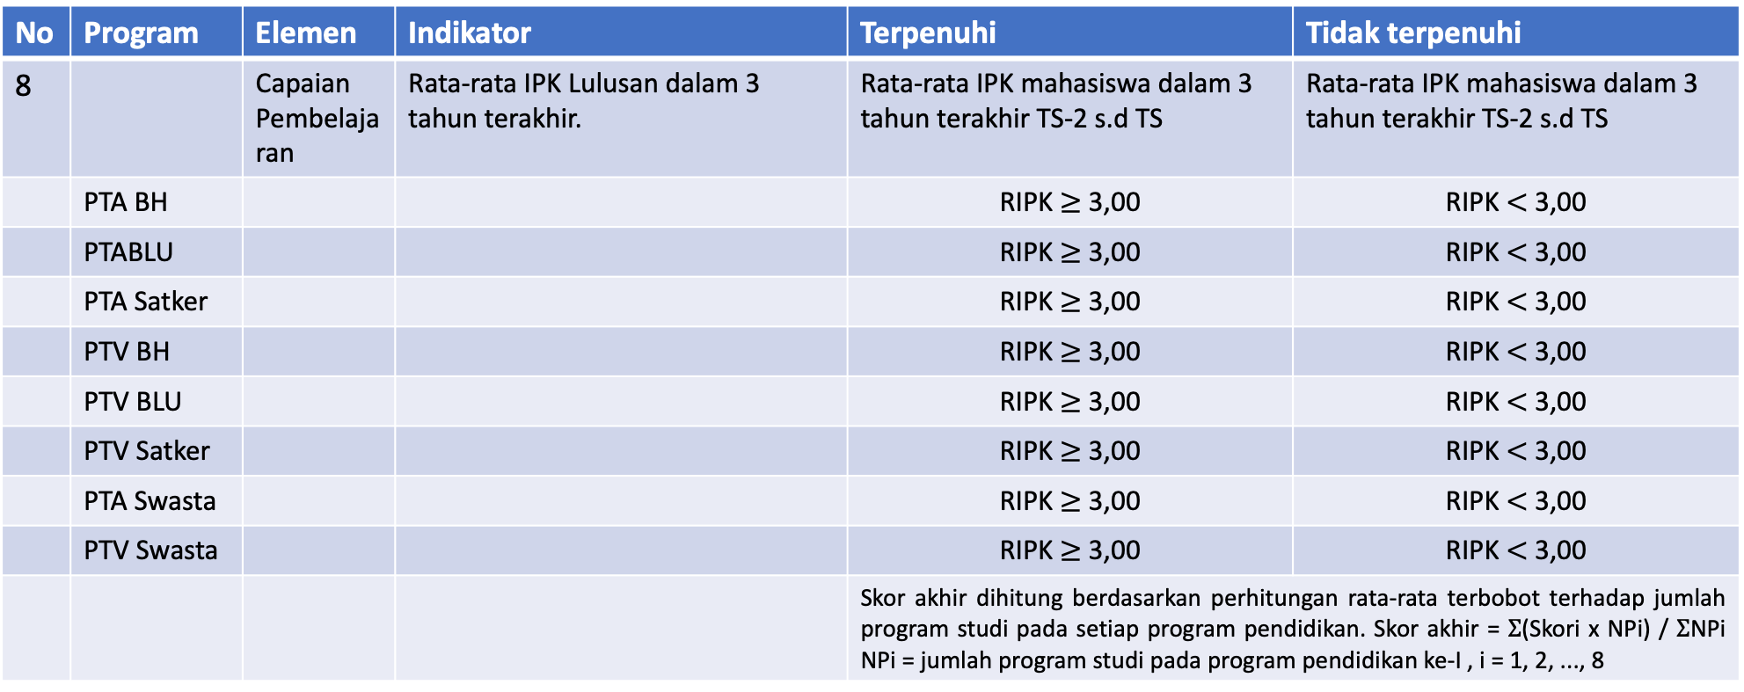
No | Program | Elemen | Indikator | Terpenuhi | Tidak terpenuhi
8 |  | Capaian Pembelajaran | Rata-rata IPK Lulusan dalam 3 tahun terakhir. | Rata-rata IPK mahasiswa dalam 3 tahun terakhir TS-2 s.d TS | Rata-rata IPK mahasiswa dalam 3 tahun terakhir TS-2 s.d TS
 | PTA BH |  |  | RIPK $≥$ 3,00 | RIPK $<$ 3,00
 | PTABLU |  |  | RIPK $≥$ 3,00 | RIPK $<$ 3,00
 | PTA Satker |  |  | RIPK $≥$ 3,00 | RIPK $<$ 3,00
 | PTV BH |  |  | RIPK $≥$ 3,00 | RIPK $<$ 3,00
 | PTV BLU |  |  | RIPK $≥$ 3,00 | RIPK $<$ 3,00
 | PTV Satker |  |  | RIPK $≥$ 3,00 | RIPK $<$ 3,00
 | PTA Swasta |  |  | RIPK $≥$ 3,00 | RIPK $<$ 3,00
 | PTV Swasta |  |  | RIPK $≥$ 3,00 | RIPK $<$ 3,00
 |  |  |  | Skor akhir dihitung berdasarkan perhitungan rata-rata terbobot terhadap jumlah program studi pada setiap program pendidikan. Skor akhir = $Σ$(Skori x NPi) / $Σ$NPi NPi = jumlah program studi pada program pendidikan ke-I , i = 1, 2, ..., 8

Slide 10
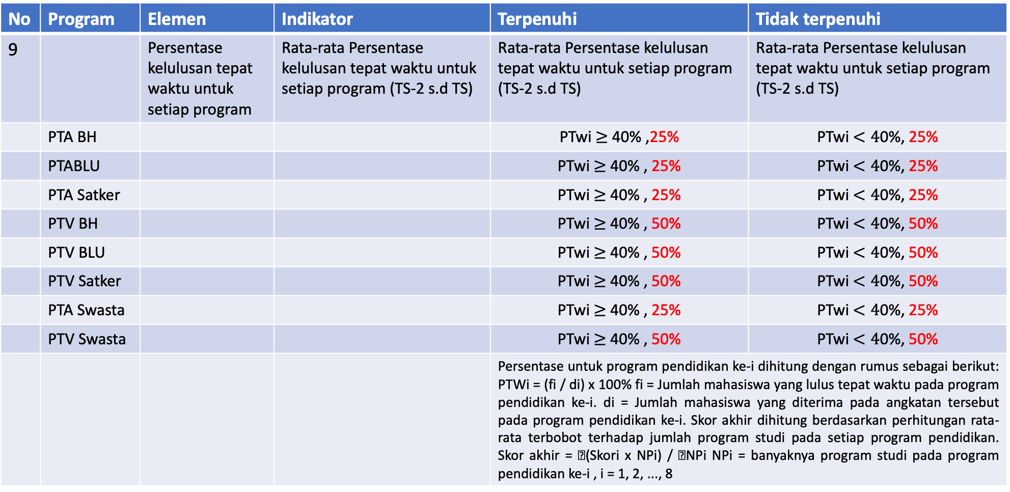
No | Program | Elemen | Indikator | Terpenuhi | Tidak terpenuhi
9 |  | Persentase kelulusan tepat waktu untuk setiap program | Rata-rata Persentase kelulusan tepat waktu untuk setiap program (TS-2 s.d TS) | Rata-rata Persentase kelulusan tepat waktu untuk setiap program (TS-2 s.d TS) | Rata-rata Persentase kelulusan tepat waktu untuk setiap program (TS-2 s.d TS)
 | PTA BH |  |  | PTwi $≥$ 40% ,25% | PTwi $<4$0%, 25%
 | PTABLU |  |  | PTwi $≥$ 40% , 25% | PTwi $<4$0%, 25%
 | PTA Satker |  |  | PTwi $≥$ 40% , 25% | PTwi $<4$0%, 25%
 | PTV BH |  |  | PTwi $≥$ 40% , 50% | PTwi $<4$0%, 50%
 | PTV BLU |  |  | PTwi $≥$ 40% , 50% | PTwi $<4$0%, 50%
 | PTV Satker |  |  | PTwi $≥$ 40% , 50% | PTwi $<4$0%, 50%
 | PTA Swasta |  |  | PTwi $≥$ 40% , 25% | PTwi $<4$0%, 25%
 | PTV Swasta |  |  | PTwi $≥$ 40% , 50% | PTwi $<4$0%, 50%
 |  |  |  | Persentase untuk program pendidikan ke-i dihitung dengan rumus sebagai berikut: PTWi = (fi / di) x 100% fi = Jumlah mahasiswa yang lulus tepat waktu pada program pendidikan ke-i. di = Jumlah mahasiswa yang diterima pada angkatan tersebut pada program pendidikan ke-i. Skor akhir dihitung berdasarkan perhitungan rata-rata terbobot terhadap jumlah program studi pada setiap program pendidikan. Skor akhir = (Skori x NPi) / NPi NPi = banyaknya program studi pada program pendidikan ke-i , i = 1, 2, ..., 8

Slide 11

No | Program | Elemen | Indikator | Terpenuhi | Tidak terpenuhi
10 |  | Persentase keberhasilan studi untuk setiap program. | Rata-rata Persentase keberhasilan studi untuk setiap program. (TS-2 s.d TS) | Rata-rata Persentase keberhasilan studi untuk setiap program. (TS-2 s.d TS) | Rata-rata Persentase keberhasilan studi untuk setiap program. (TS-2 s.d TS)
 | PTA BH |  |  | PPsi $≥$ 70%, 60% | PPsi $<7$0%, 60%
 | PTABLU |  |  | PPsi $≥$ 70%, 60% | PPsi $<7$0%, 60%
 | PTA Satker |  |  | PPsi $≥$ 70%, 60% | PPsi $<7$0%, 60%
 | PTV BH |  |  | PPsi $≥$ 70%, 60% | PPsi $<7$0%, 60%
 | PTV BLU |  |  | PPsi $≥$ 70%, 60% | PPsi $<7$0%, 60%
 | PTV Satker |  |  | PPsi $≥$ 70%, 60% | PPsi $<7$0%, 60%
 | PTA Swasta |  |  | PPsi $≥$ 70%, 60% | PPsi $<7$0%, 60%
 | PTV Swasta |  |  | PPsi $≥$ 70%, 60% | PPsi $<7$0%, 60%
 |  |  |  | Persentase untuk program pendidikan ke-i dihitung dengan rumus sebagai berikut: PPSi = (ci / ai) x 100% ci = Jumlah mahasiswa yang lulus sampai dengan batas masa studi pada program pendidikan ke-i. ai = Jumlah mahasiswa yang diterima pada angkatan tersebut pada program pendidikan ke-i. Skor akhir dihitung berdasarkan rata-rata terbobot terhadap jumlah program studi pada setiap program pendidikan. Skor akhir = (Skori x NPi) / NPi NPi = Jumlah program studi pada program ke-i , i = 1, 2, ..., 8

